Slide 1
高速移動する送信光源を 追尾するアルゴリズムの 構築と実験
報告会 2021/09/16
名古屋大学 山里研究室
M1 中村建翔

Slide 2


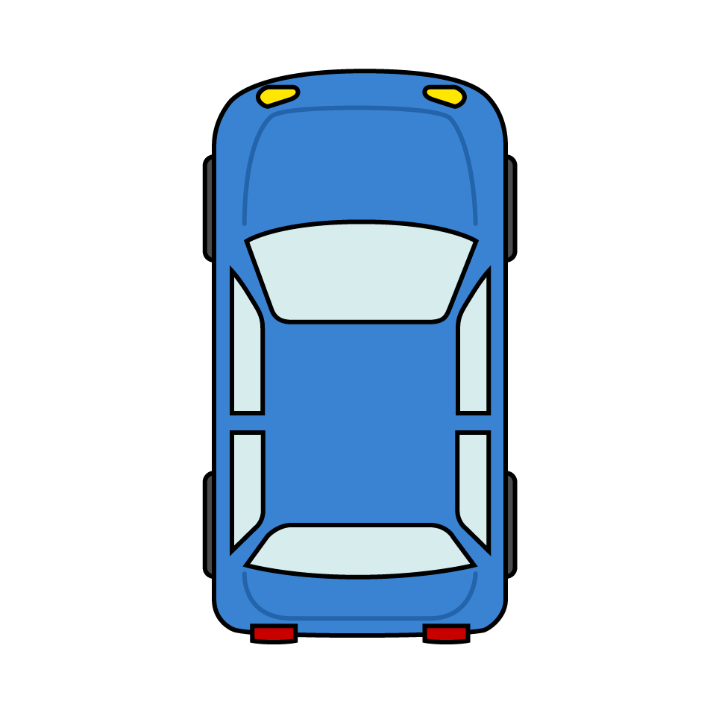
研究背景：ITS可視光通信
ITS可視光通信に関する研究のほとんどは 送信機が受信機の前後にあるモデルで， 受信機が送信機を横切るモデルは少ない
→本研究では，車両と側方の送信機との通信を目指す

Slide 3
研究背景：可視光通信
側方との通信において，送信機になり得るのは
・歩行者信号 ・交差点の信号 ・対向車
対向車は，自車両が通る経路を既に通過している可能性が高く，道路の情報を持っていると考えられる
高速撮影技術により，高速で移動する物体からでも 鮮明な画像を撮影することが出来る
高速度カメラを用いて，
高速移動する物体との可視光通信を可能にする

Slide 4
研究背景：可視光通信の手順
送信信号
変調
送信機（LED）
取得画像から送信信号を復調するためには，
送信機の位置を捕捉・追尾する必要がある
受信機 （カメラ）
復調
受信信号

Slide 5
研究目的
高速移動する車両と側方の送信機との通信を実現する
高速移動する物体から得られた取得画像内の送信光源を捕捉・追尾するアルゴリズムを構築する
高速移動する物体との可視光通信を可能にする

Slide 6
研究内容
高速移動体から撮影した画像から以下のことを行う
送信信号の復調
送信機の追尾方式の検討
送信機の捕捉を手動で行い， 取得画像から復調が可能かどうか調べる
取得画像から送信機を捕捉・追尾する アルゴリズムを検討する
発表内容
先行研究の捕捉プログラムを撮影画像に適応し，本研究の課題を調べた．

Slide 7
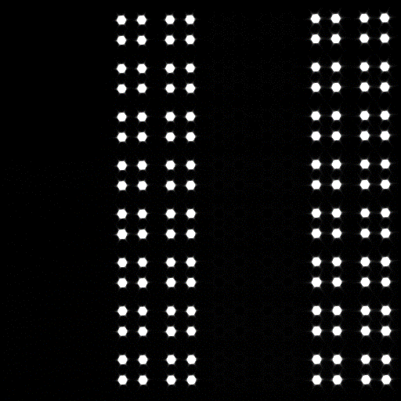
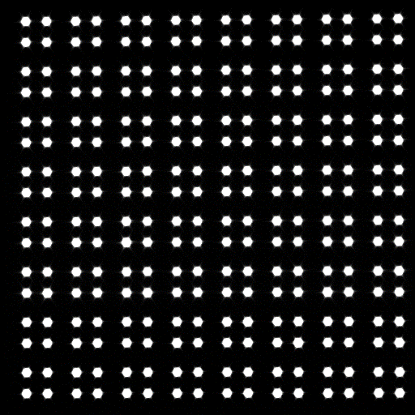
実験内容
送信機にはLEDアレイ，受信機には高速度カメラ 「IDP-Express R2000」を用いる
送信データはOOK変調を行い，LEDを高速点滅させ受信機でデータを取得する
今回行った撮影実験では，LEDに直接点灯情報を書き込み点滅させた

Slide 8
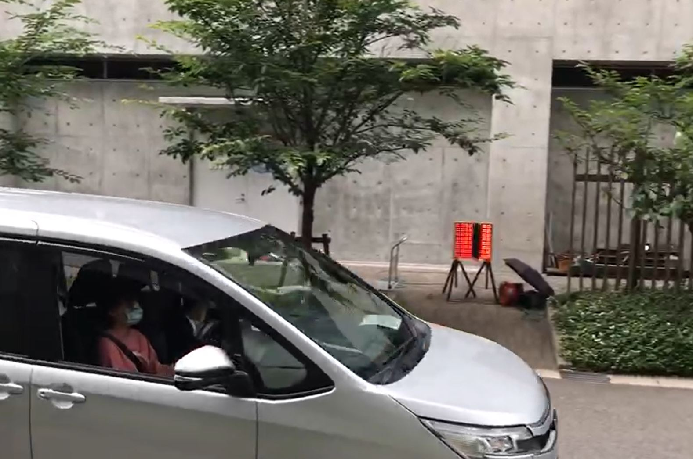
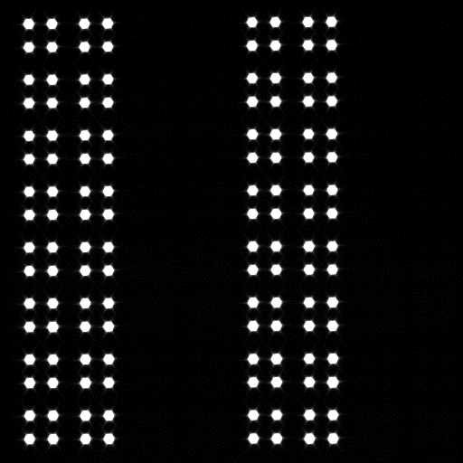
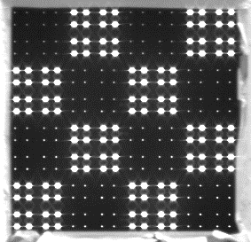
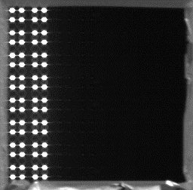
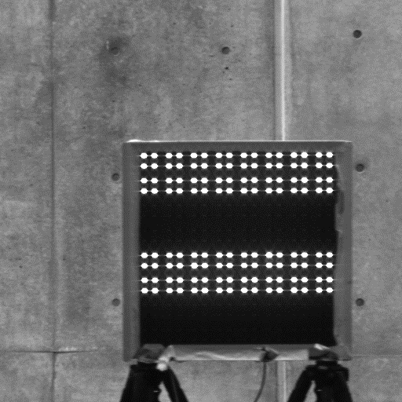
撮影実験
送信機LEDは以下のように分割して点灯させた
①静止環境では16×4の縦アレイに4分割
②移動環境では4×4の格子状に16分割， 16×4の縦アレイ，横アレイに4分割の3パターン
実験諸元 ①静止環境
実験諸元 ②走行環境
受信機 | 高速度カメラ
送信機 | LEDアレイ
LED表示速度 | 250Hz
撮影速度 | 500fps
受信解像度 | 512×512
撮影距離 | 3m
受信機 | 高速度カメラ
送信機 | LEDアレイ
LED表示速度 | 500Hz
撮影速度 | 1000fps
受信解像度 | 512×512
撮影距離 | 4~5m
車両速度 | 25km/h

Slide 9
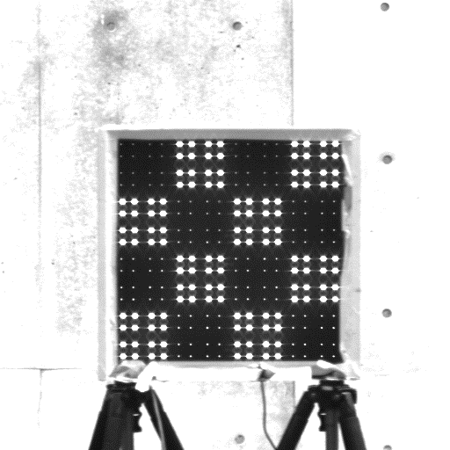
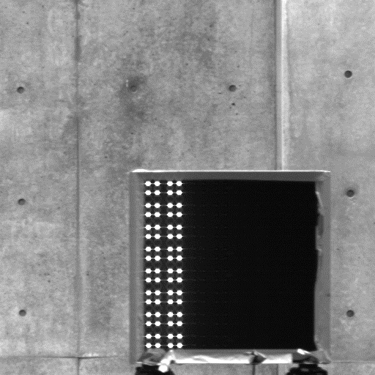
撮影画像
静止環境ではLEDアレイが画角一杯に入るよう撮影
走行環境では背景も映り込んでいる
静止環境
走行環境

Slide 10
先行研究：LEDアレイ捕捉プログラム
先行研究^{[1]}のプログラムは次の特徴量に着目している
①空間勾配（一枚の画像の輝度値勾配）
撮影画像の輝度値勾配を測定する．
一般的に自然背景の空間勾配は小さく， 光を発する物体が大きな空間勾配を持つ．
②時間勾配（連続画像の輝度値勾配）
撮影した連続画像の輝度値変化を測定する．
LEDアレイは点滅しているため，大きな時間勾配を持つ．
プログラム言語はC+だったが，pythonに書き換えた
[1]
「路車間可視光通信のための時間及び空間方向の勾配値を特徴量としたLEDアレイ捕捉手法」，臼井俊亮，修士論文，(2014)
Notes:
画像は、vertical signal 1 の 536,537,538

Slide 11
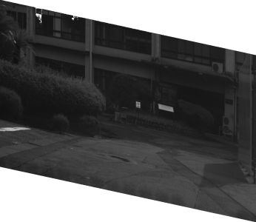
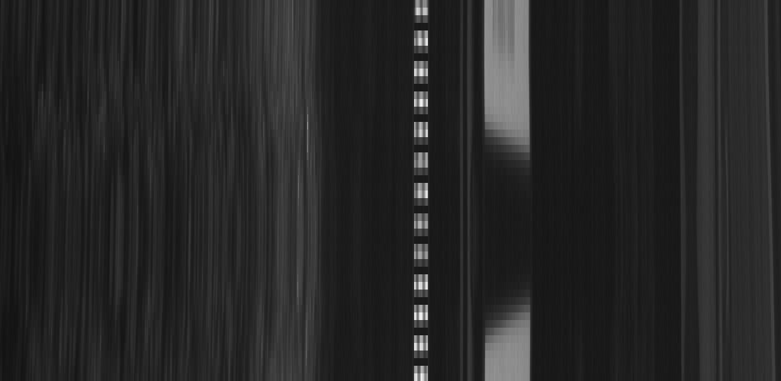
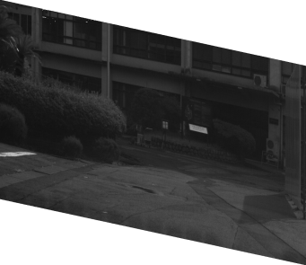



先行研究：特徴量の調査
時空間画像
画像を時間方向に重ねた，画像の3次元空間
時空間断面画像
時空間画像をある面で切り出した画像
t
t
y
y=n
n
時空間画像 I(x,y,t)
x
x
時空間断面画像 I(x,N,t)
x,y:ピクセル t:フレーム
※画像は先行研究より引用

Slide 12
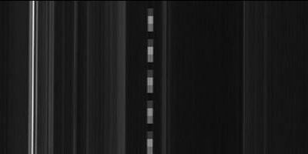
先行研究：時空間断面画像
時空間断面画像の空間的特徴として， 送信光はその大きさ分と同程度の輝度値を持つ
空間方向の画素値の変化量が低い
時間(フレーム)
20
LEDアレイ
10
空間(ピクセル)
0
0
200
400
時空間断面画像
※画像は先行研究より引用

Slide 13
2つの特徴量の評価
空間勾配と時間勾配はそれぞれノイズの原因が異なる 先行研究では以下の様な操作を行っていた．
①それぞれの勾配に重みづけをして合成する．
②複数画像で平均をとる．
本研究では送信光源が大きく動くため， 時間勾配の扱いには注意が必要となる．
 | 空間勾配 | 時間勾配
メリット | LEDアレイが大きな勾配を持つ
ノイズの原因 | ・光を反射する物体 ・送信機以外の光源 | ・移動する物体
Notes:
画像は、horizontal signal 1の 372,373,374

Slide 14
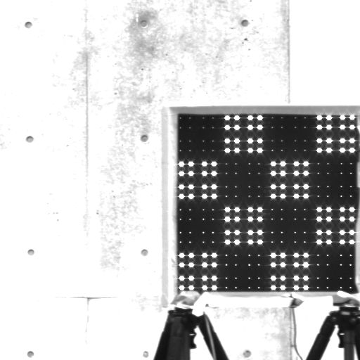
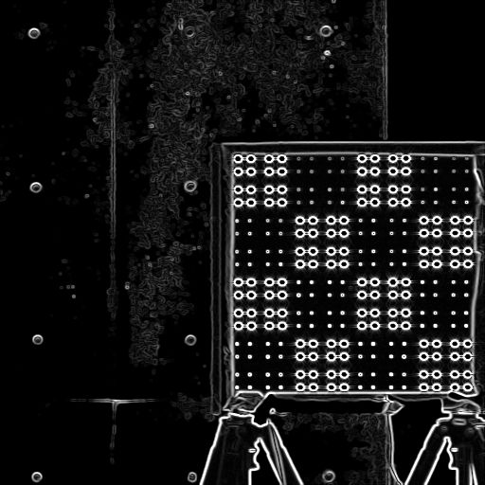
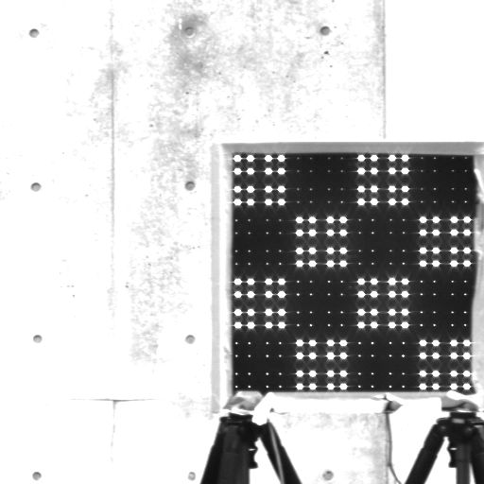
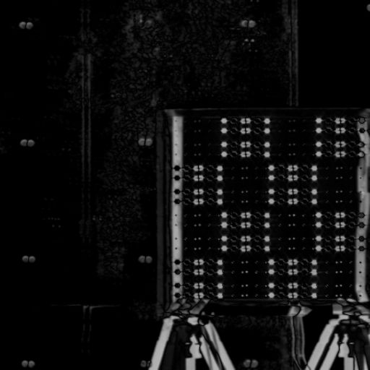
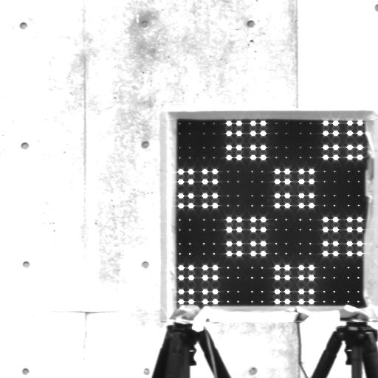
解析結果：特徴量
空間勾配
連続した３つの画像
時間勾配

Slide 15
解析結果：特徴量
背景（建物外壁）がLEDアレイと近く，反射光が大きく測定された その結果，LEDアレイの脚立と背景との輝度値勾配が大きく検出された
このノイズを取り除くことが課題 これは送信機を横切る本研究特有の課題
空間勾配
時間勾配

Slide 16
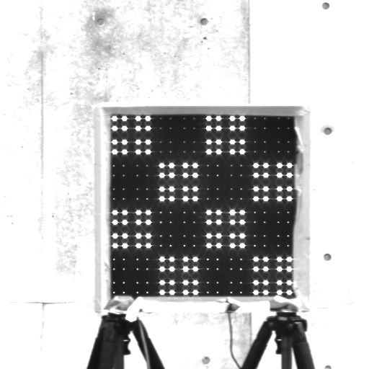

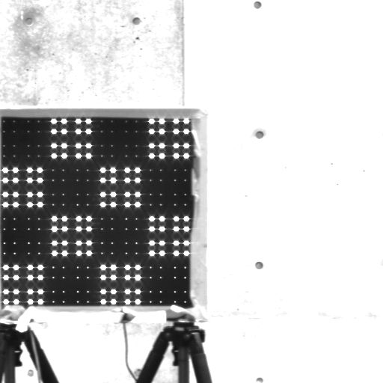
解析結果：時空間断面画像
撮影距離が近いため，LEDアレイが画像の大部分を占めている
時間に対してLEDアレイが移動している
時間
(フレーム)
39
LEDアレイ
0
0
200
512
時空間断面画像
空間(ピクセル)

Slide 17
ノイズの除去方法を考察
空間勾配で，LED部分に円形のエッジが見られるため， 画像中の円を検出する
連続画像のフレームを補完する画像を作成する． この画像はLED部分のみが変化しており，脚立を含む背景がほとんど変化しない画像が作れる？
空間勾配

Slide 18
まとめと課題
まとめ
撮影画像に対し，先行研究のプログラムを適用させ，特徴量の検出と解析を行った．
課題
背景のノイズが非常に大きい
今回は背景の輝度値が大きかったためにLEDアレイの脚立が 浮き彫りになった．（背景が黒ければ脚立は識別できない）
送信機が移動しているため，時間勾配の活用法が先行研究と異なる
移動しているという条件をうまく有効活用したい

Slide 19
全体のまとめ
本研究の目的
高速移動する車両と側方の送信機との通信の実現
高速移動する送信光源を追尾するアルゴリズムの構築
経過
撮影画像の解析を行った
今後の予定
ノイズ除去の方法を考察
追尾アルゴリズムについての論文調査

Slide 20
受信機 | 高速度カメラ
送信機 | LEDアレイ
LED表示速度 | 250Hz
撮影速度 | 500fps
受信解像度 | 512×512
撮影距離 | 3m
受信機 | 高速度カメラ
送信機 | LEDアレイ
LED表示速度 | 500Hz
撮影速度 | 1000fps
受信解像度 | 512×512
撮影距離 | 4~5m
車両速度 | 25km/h
受信機 | 高速度カメラ
送信機 | LEDアレイ
LED表示速度 | 500Hz
撮影速度 | 1000Hz
受信解像度 | 512×512
車両速度 | 25km/h

